Slide 1
Saber vs Conocer Día 1
Objetivo: Estudiantes van aprender la diferencia entre saber y conocer.
Standard Addressed:
1.1 In the target language, engage in conversations, provide and obtain information, express feelings and emotions, and exchange opinions.
4.1 Demonstrate understanding of the nature of language through comparisons of the language studied and their own.
Calentamiento: (5 min)
¿Cuando vienes a la clase, dónde pones tu mochila?
¿Cuáles son 3 cosas que ves en la clase?
¿Qué traes a la clase?
Think back to the intro unit of level 1. How do you say, “I don’t know” in Spanish?

Slide 2
Saber vs Conocer Día 1
Objetivo: Estudiantes van aprender la diferencia entre saber y conocer.
Standard Addressed:
1.1 In the target language, engage in conversations, provide and obtain information, express feelings and emotions, and exchange opinions.
4.1 Demonstrate understanding of the nature of language through comparisons of the language studied and their own.
Calentamiento: (5 min)
¿Cuando vienes a la clase, dónde pones tu mochila?
Ejemplos:
Pongo mi mochila al lado de mi escritorio.
Pongo mi mochila debajo de mi escritorio.

Slide 3
Saber vs Conocer Día 1
Objetivo: Estudiantes van aprender la diferencia entre saber y conocer.
Standard Addressed:
1.1 In the target language, engage in conversations, provide and obtain information, express feelings and emotions, and exchange opinions.
4.1 Demonstrate understanding of the nature of language through comparisons of the language studied and their own.
Calentamiento: (5 min)
¿Cuando vienes a la clase, dónde pones tu mochila?
¿Cuáles son 3 cosas que ves en la clase?
Ejemplos:
Les veo a estudiantes guapos e inteligentes.
Veo plumas.
Veo escritorios.
Le veo a mi maestro favorito.

Slide 4
Saber vs Conocer Día 1
Objetivo: Estudiantes van aprender la diferencia entre saber y conocer.
Standard Addressed:
1.1 In the target language, engage in conversations, provide and obtain information, express feelings and emotions, and exchange opinions.
4.1 Demonstrate understanding of the nature of language through comparisons of the language studied and their own.
Calentamiento: (5 min)
¿Cuando vienes a la clase, dónde pones tu mochila?
¿Cuáles son 3 cosas que ves en la clase?
¿Qué traes a la clase?
Ejemplos:
Traigo papel.
Traigo lápiz.
No traigo nada. Soy perezoso.

Slide 5
Saber vs Conocer Día 1
Objetivo: Estudiantes van aprender la diferencia entre saber y conocer.
Standard Addressed:
1.1 In the target language, engage in conversations, provide and obtain information, express feelings and emotions, and exchange opinions.
4.1 Demonstrate understanding of the nature of language through comparisons of the language studied and their own.
Calentamiento: (5 min)
¿Cuando vienes a la clase, dónde pones tu mochila?
¿Cuáles son 3 cosas que ves en la clase?
¿Qué traes a la clase?
Think back to the intro unit of level 1. How do you say, “I don’t know” in Spanish?
No sé

Slide 6
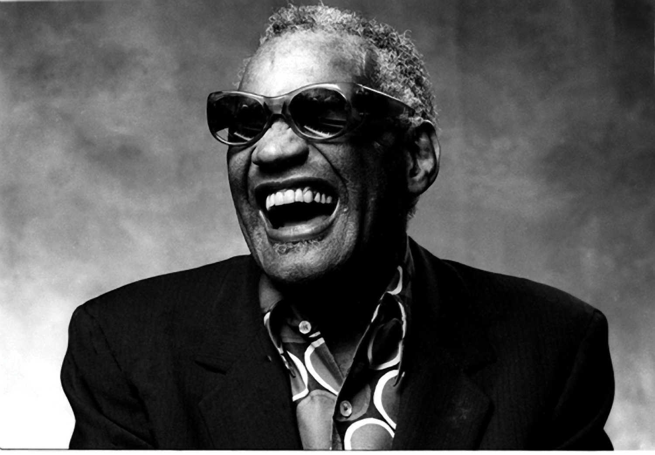
POP QUIZ
I did not see that coming
Notes:
Department store

Slide 7
Saber vs Conocer Día 1
Spanish, like many languages other than English, has 2 words for “to know.”
Saber Conocer
Head knowledge
Heart knowledge
Factual knowledge
Relational knowledge
Stuff you know that I could put on a test. Either you know it or you don’t.
Undefinable, familiarity (like with knowing friends. You could always know them better).

Slide 8
Saber vs Conocer Día 1
Special uses…
Saber Conocer
Use “Saber + infinitive” to say you know how to do something.
Ejemplo: Yo sé correr. I know how to run.
Use “conocer” to talk about meeting someone for the first time.
Ejemplo:
Le voy a conocer a tu madre. (I’m going to meet your mom)

Slide 9
Saber
sé
sabemos
Yo | Nosotros
Tú | Skip------skip---skip
Usted Él Ella | Ustedes Ellos Ellas
sabes
sabe
saben

Slide 10
Conocer
conozco
conocemos
Yo | Nosotros
Tú | Skip------skip---skip
Usted Él Ella | Ustedes Ellos Ellas
conoces
conoce
conocen

Slide 11
Saber vs Conocer Día 1
Escoge entre saber y conocer y llena el espacio.
sé
Yo __________ muchas cosas.
Yo les _______ a muchas personas.
Mi tío viaja mucho. ___________ 20 países.
Soy atlético. ___________ correr una milla en cuatro minutos.
Cuando vamos a la universidad, les vamos a __________ a muchas personas nuevas.
Oedipus no _______ que se casó con su madre, porque no la __________________ a su madre.
conozco
Conoce
Sé
conocer
sabe
conoce o conoció

Slide 12
Saber vs Conocer Día 1
Escoge entre saber y conocer y llena el espacio.
sabes
Tú __________ la verdad.
Hector y Alberto _________ Memphis.
El Señor Terrell te ___________.
El Señor Gore ______ la casa de Michael Jordan.
Todo el mundo _________ que 2+2=4, pero solo los matemáticos _______ las tendencias y factores que garantizan que 2+2 siempre son 4.
Ellos le _________ a Raquel muy bien, pero ella es caprichosa y uno no__________ que ella va a hacer en cualquier momento.
conocen
conoce
conoce
sabe
conocen
conocen
sabe

Slide 13
Con tu propio papel, escríbeme 3 oraciones que usan saber y 3 que usan conocer.
Está listo para compartirlas con la clase.

